Slide 1



Présentation projet statistique
Prédiction de récolte
Réalisé par :
Soukaina CHAKOUR
Abdelmoula ELBOUHALI
Noemane EL HRIZI
Taha LAKHDARI
Encadré par :
Mme. Ikram CHAIRI
Mr. Saad BENJELOUN
Notes:
30s

Slide 2

Étude descriptive
Notes:
3s

Slide 3

Description des données
Nom de l‘état indien
Température moyenne dans la région
^{State}
^{Température}
La quantité de pluie en Inde
Nom de la région dans l'État
^{Rain full}
^{District}
Année de culture
Production de la culture
^{Year}
^{Production}
Superficie cultivée
^{Area}
La saison de culture
^{Season}
^{Crop}
3
Nom de la culture

Slide 4
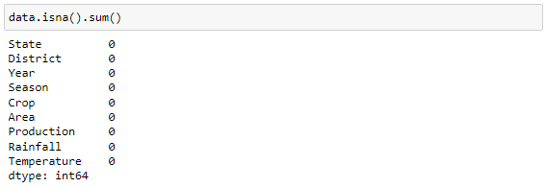


Diagnostic
Valeurs manquantes
Code
Notre data est composée de 74975 observations.
On remarque que la dataset ne contient pas de valeurs manquantes.
4

Slide 5

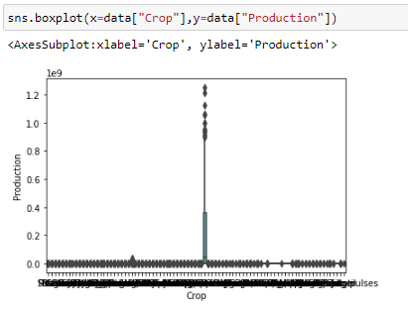
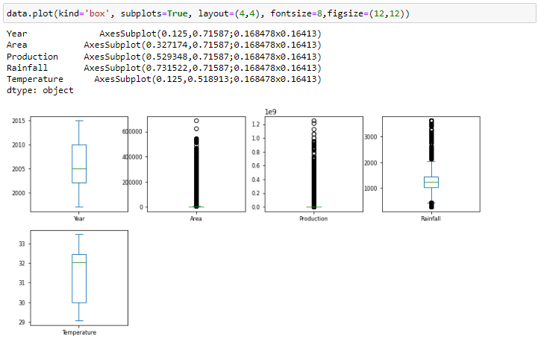
Diagnostic
Valeurs aberrantes
Résultat
La dispersion de« Production », est liée à la nature du « Crop ».
Donc elle ne s’agit pas de valeurs aberrantes.
Pour la visualisation des valeurs aberrantes on utilise les Boxplots.
Code
5

Slide 6

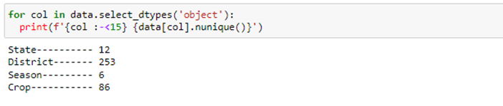


Variables qualitatives
Les valeurs uniques des colonnes
Plusieurs valeurs uniques
Grand nombre de colonnes dans la factorisation
District Crop
6

Slide 7
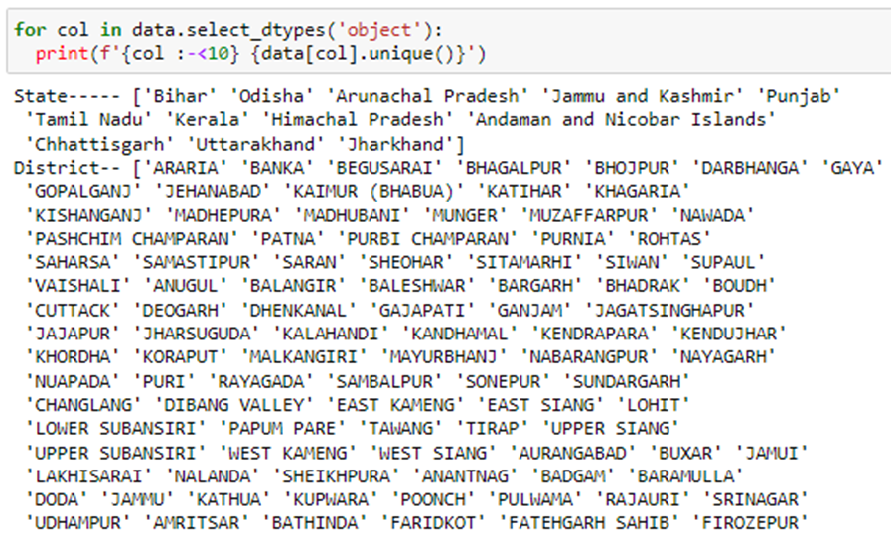
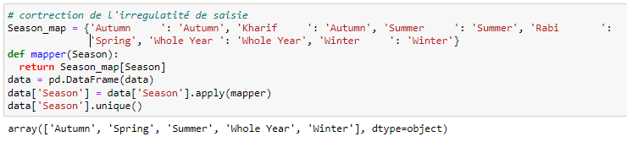
Variables qualitatives
L’irrégularité de saisie
Nettoyage
7

Slide 8
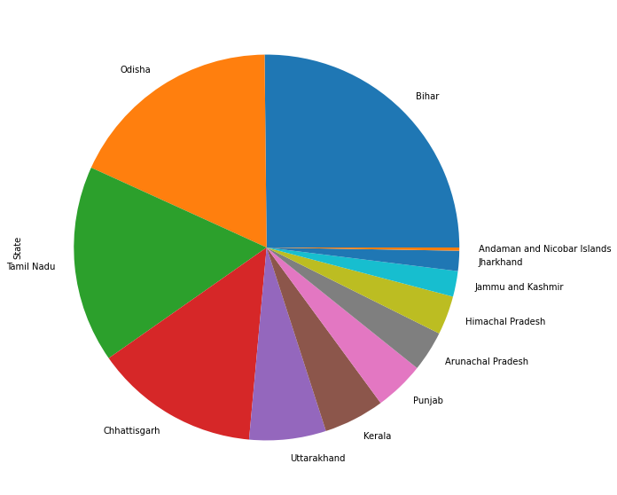
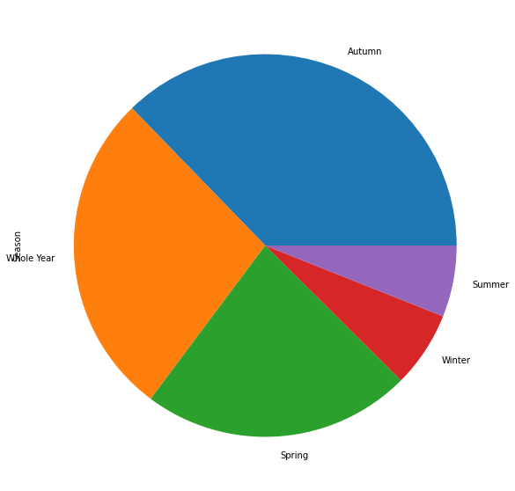
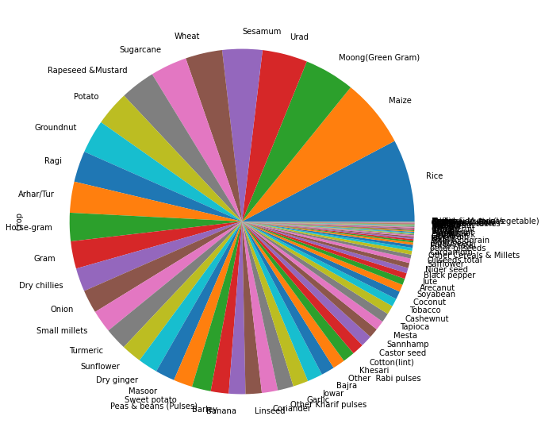


Variables qualitatives
La distribution des valeurs unique de chaque colonne
Les régions les plus agricoles sont Bihar, Odisha, Tamil Nadu, Chhattisgarh.
La culture la plus fréquente en Inde est le Riz.
8

Slide 9

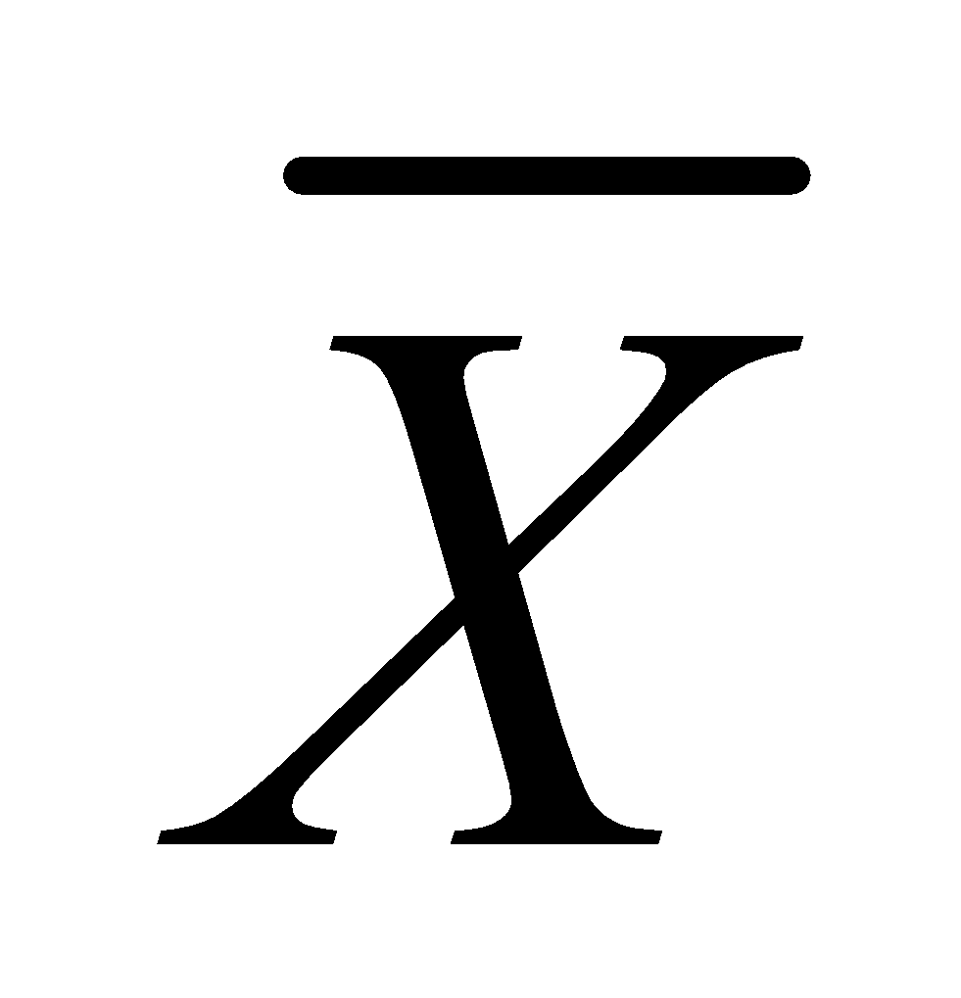

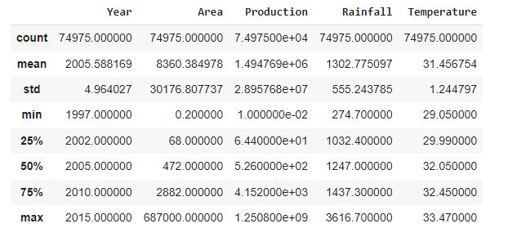

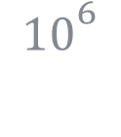
Analyse descriptive et univariée des variables quantitatives
Le sommaire statistique des variables
Variable : Production
1,5×
8,4×
$${10}^{14}$$
$${10}^{6}$$
Grande dispersion de la variable « Production »
Variable : Température
N’aurait pas d’influence significative sur nos modèles de prédiction
1,2
9

Slide 10

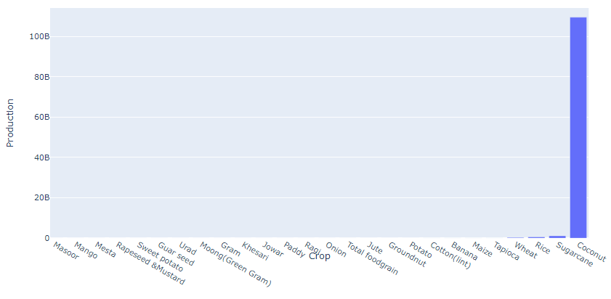



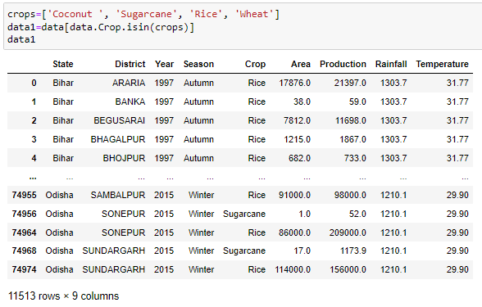
Analyse multivariés des données
Production totale par Crop
Coconut, Sugarcane, Rice et Wheat
sont les crops les plus dominants
On se concentrera après que sur ces quatre
Sélection des Top Crops :
10

Slide 11

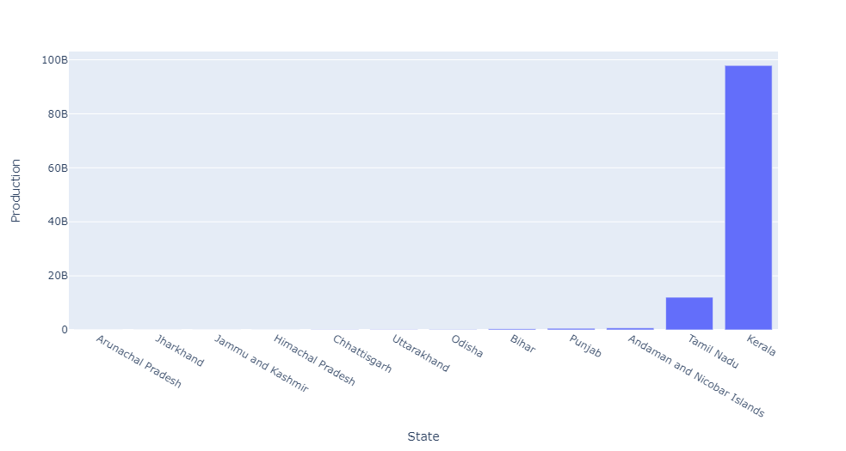
Analyse multivariés des données
Production totale par State
Les régions qui ont la plus grande production sont Kerala et Tamil Nadu
11

Slide 12
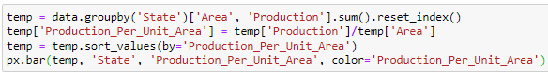
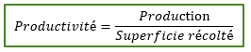
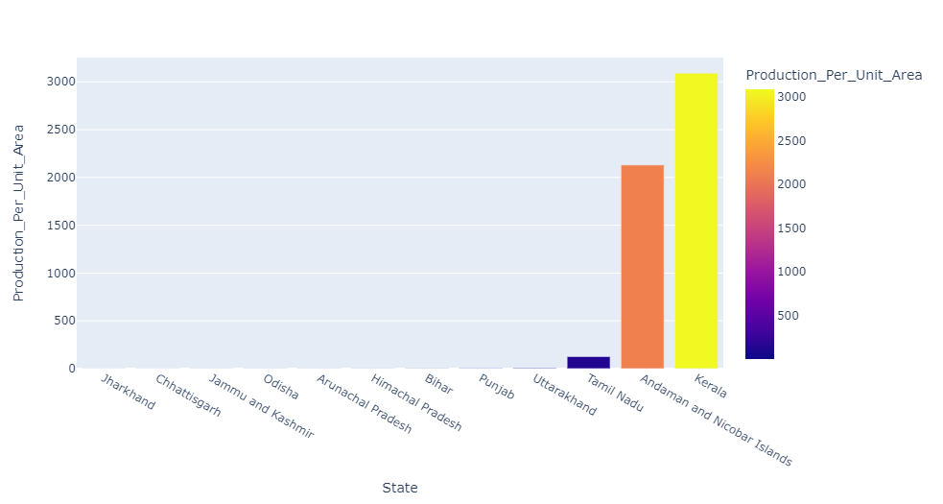
Analyse multivariés des données
Productivité par surface cultivée pour chaque State
Les régions qui ont la plus grande productivité sont Kerala, Andaman and Nicobar Islands et Tamil Nadu
12

Slide 13
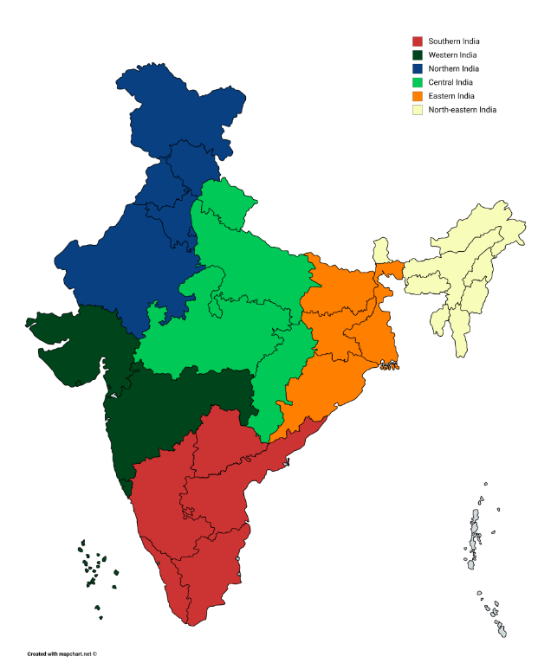
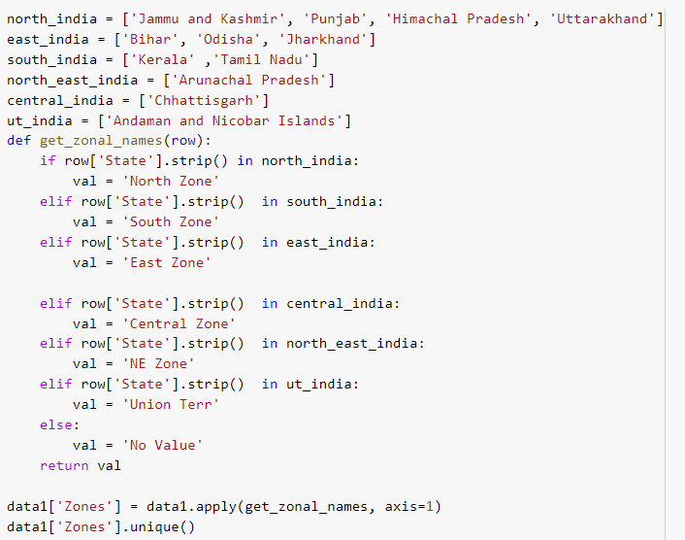
Analyse multivariés des données
Production totale par zone géographique
Attribuer chaque State à sa zone correspondante
L’Inde est subdivisée six zones géographiques comprenant chacune 28 États
13

Slide 14
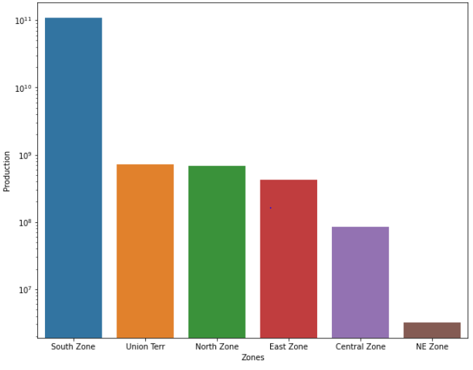

Analyse multivariés des données
Production totale par zone géographique
La zone sud
La plus grande valeur de production globale est correspondante a
Kerala et Tamil Nadu
La production totale des 4 Crops dans chaque zone
14

Slide 15

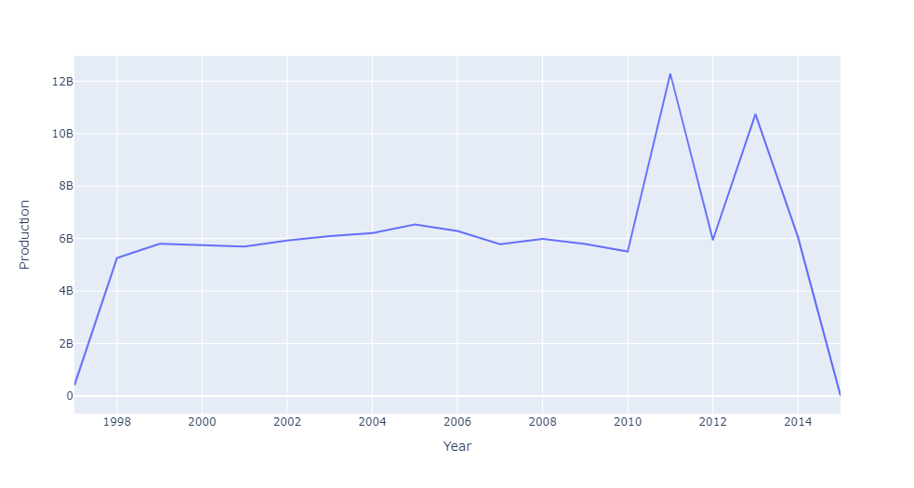

Analyse multivariés des données
Evolution de la production annuelle
La production agricole de l’Inde reste stagnante
Les deux années 2011 et 2013 qui ont connu des pics de production
15

Slide 16
Étude statistique

Slide 17




Loi de distribution de variable dépendante « Production »
Manuellement :
(Maximum de vraisemblance, méthode des moments…)
La modélisation de la distribution de données
Automatiquement:
(Librairie ou un logiciel spécialisé …)
La bibliothèque « fitter » dans pyhton :
Utilise 80 distributions de scipy
Vérifier la distribution la plus probable et les meilleurs paramètres
Permet de tracer les résultats
17

Slide 18
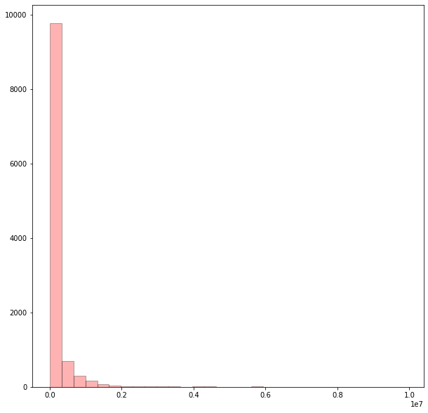
Loi de distribution de variable dépendante « Production »
L'histogramme de la distribution de données pour notre variable recherchée « Production » :
On remarque une grande inclinaison de la distribution des valeurs de production au côté gauche de l’histogramme (skewness),
On décide donc, pour mieux visualiser, de diviser la distribution en crops ; Les productions respectivement des cultures « Coconut », «Sugarcane», « Rice » et «Wheat».
18

Slide 19
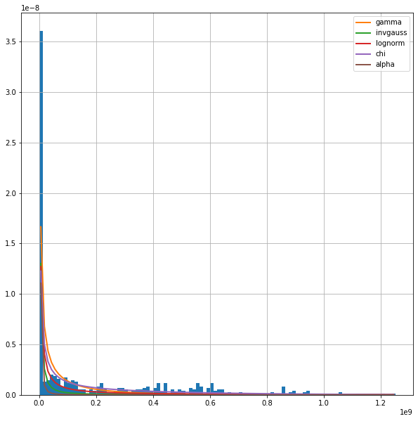
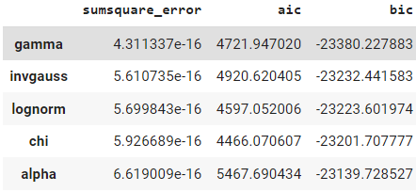
Loi de distribution de variable dépendante « Production »
Pour la distribution des productions de « Coconut »
19

Slide 20
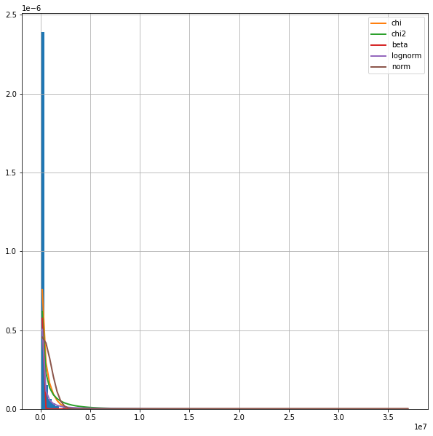
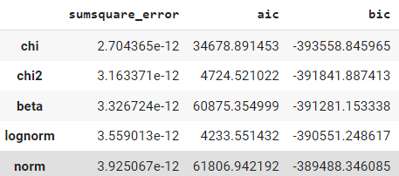
Loi de distribution de variable dépendante « Production »
Pour la distribution des productions de « Sugarcane »
20

Slide 21
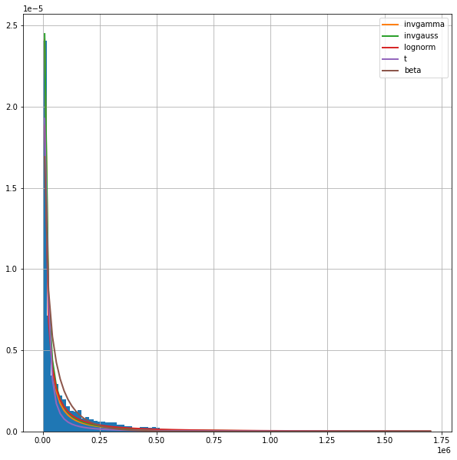
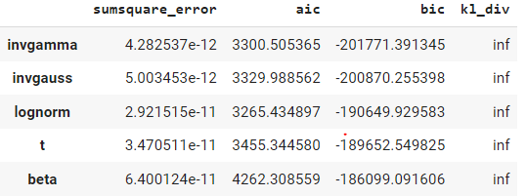
Loi de distribution de variable dépendante « Production »
Pour la distribution des productions de « Rice »
21

Slide 22
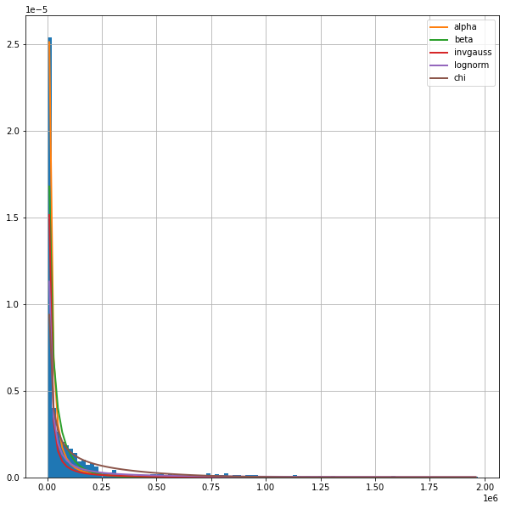
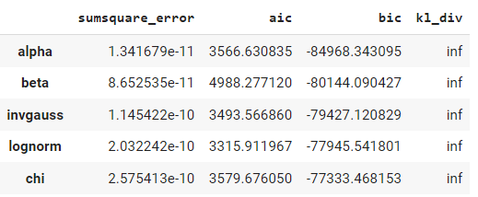
Loi de distribution de variable dépendante « Production »
Pour la distribution des productions de « Wheat »
22

Slide 23

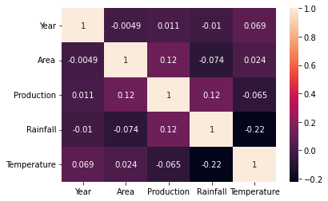
Etude de dépendance des variables :
Dépendance entre variables quantitatives
Matrice de corrélation:
23

Slide 24
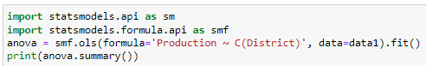
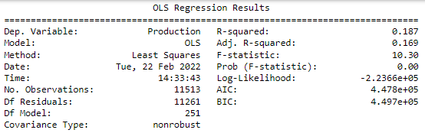
Etude de dépendance des variables :
Dépendance entre « Production » et variable qualitatives : Test Anova
District et Production :
Le test Anova permet de vérifier si la moyenne d'une variable numérique diffère selon les niveaux d'une variable catégorielle.
Le test donne une valeur P (Prob F-statistique) de 0.0<0.05, donc il y a une dépendance significative entre District et Production.
Si le modèle donne une valeur P (Prob F-statistique) inférieure au seuil de signification habituel de 0.05, nous concluons donc qu'il existe une relation significative entre les deux variables.
24

Slide 25
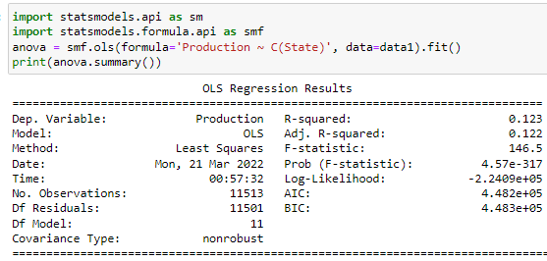
Etude de dépendance des variables :
Dépendance entre « Production » et variable qualitatives : Test Anova
State et Production :
De même, « State » et « Production » sont dépendants.
25

Slide 26
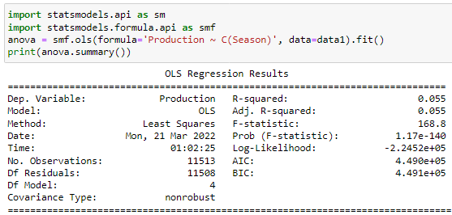
Etude de dépendance des variables :
Dépendance entre « Production » et variable qualitatives : Test Anova
Season et Production :
De même, « Season » et « Production » sont dépendants.
26

Slide 27
Modélisation

Slide 28
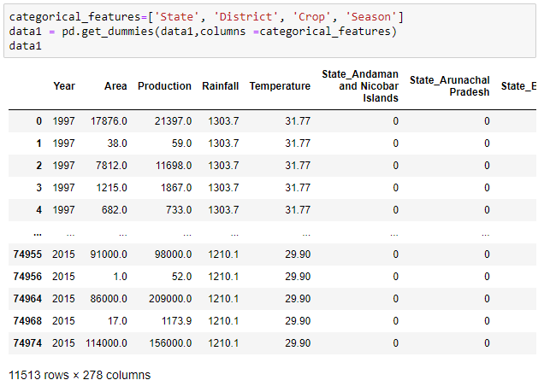
Factorisation des variables qualitatives
Méthode de Dummies
State
District
Season
Crop
28

Slide 29



Sélection des variables
Year
Area
Rainfall
Temperature
Coefficient de corrélation
0.011
0.12
0.12
-0.065
Écart-type
4.96
30 176.81
555.24
1.24
29

Slide 30
Répartition de la base de données
Base de données initial
11 513 observations
Base d’apprentissage
70%
Base de test
30%
30

Slide 31
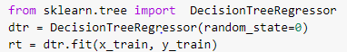
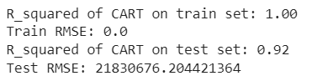
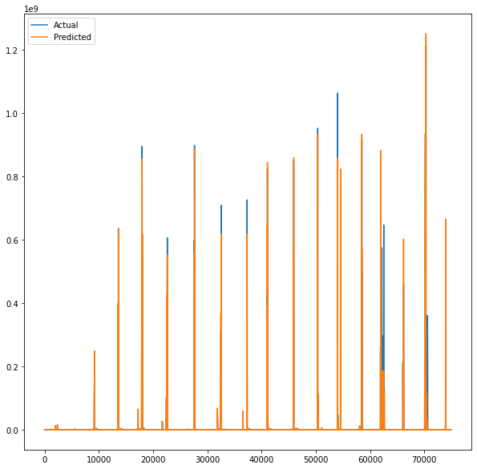
Arbres de décision et de régression
Model :
Métriques d’évaluation :
31

Slide 32
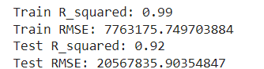
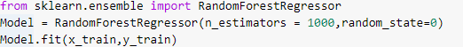
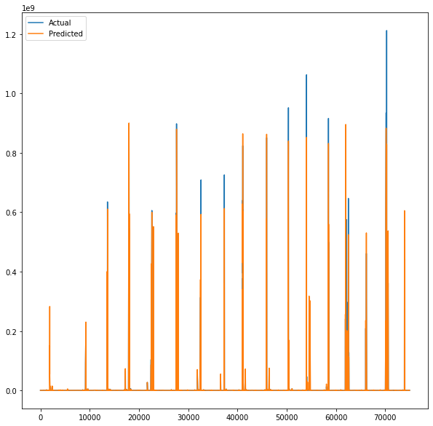
Forets aléatoires de régression
Model :
Métriques d’évaluation :
32

Slide 33
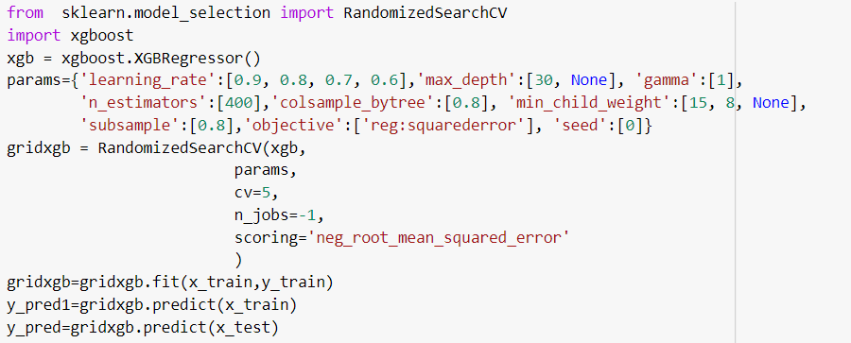
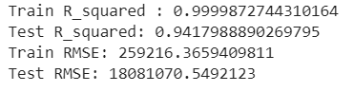
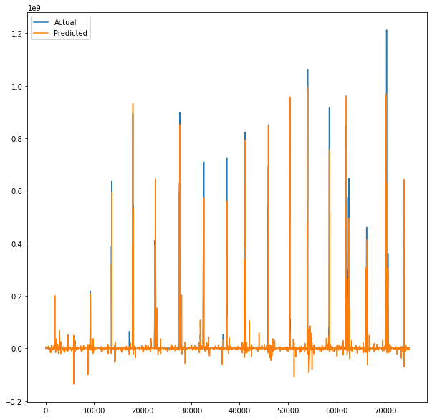
XGBoost regressor
Model :
Métriques d’évaluation :
33

Slide 34
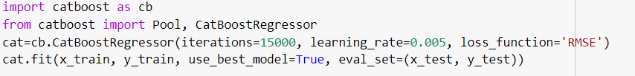
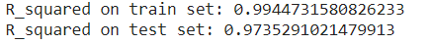
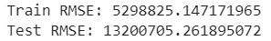
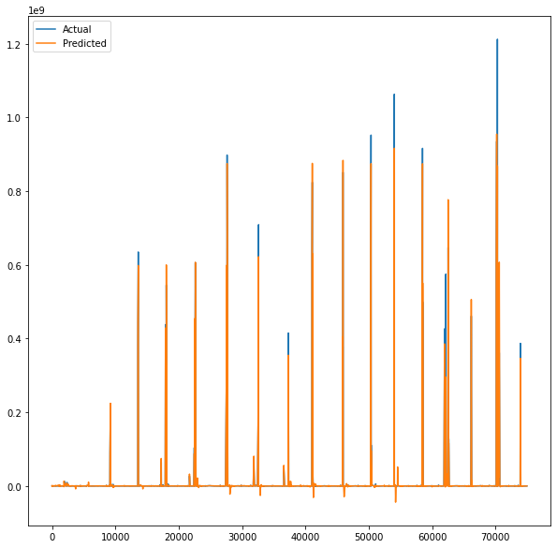
Catboost
Model :
Métriques d’évaluation :
34

Slide 35
Comparaison des modèles
 | Arbres de décision | Forêts aléatoires de régression | XGBoost regressor | Catboost regressor
R² | 0.92 | 0.92 | 0.94 | 0.97
RMSE | 20 042 432.98 | 20 619 358.13 | 18 541 205.68 | 13 200 705.26
Le Catboost est le modèle le plus performant puisqu’il a la plus petite valeur de RMSE et la valeur de R² proche de 1
35

Slide 36

Conclusion
36

Slide 37
Merci pour votre attention !
37

